Slide 1
Elementos críticos, semicriticos, no críticos

Slide 2
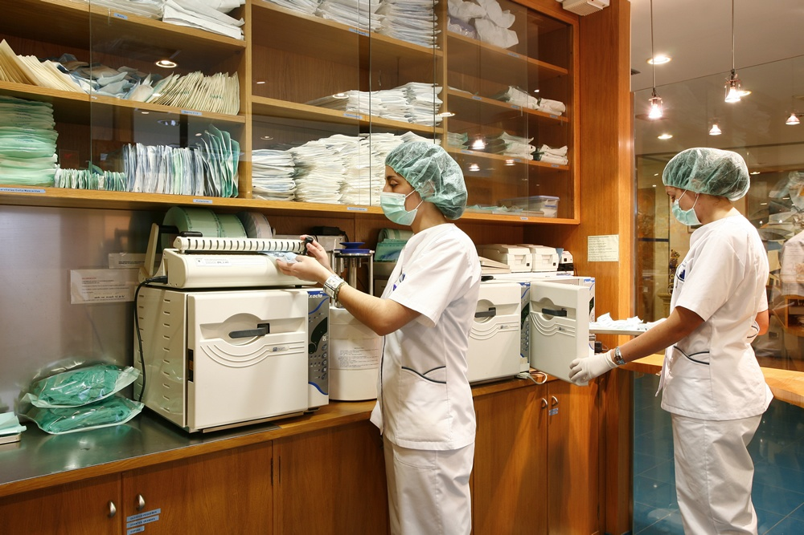
Elementos Críticos
Son los que penetran en los tejidos, sistema vascular y otras cavidades y del organismo normalmente estériles.
Técnica de cultivo, que se utilizan en laboratorios. Estos laboratorios deben ser estériles.

Slide 3
Ejemplos de elementos críticos:
Agujas, sondas vesicales, cat. cardíacos, implantes, mat. quirúrgico, componentes de bomba extracorp. , riñón artificial, etc.
Método de esterilización:
Son solamente esterilizados

Slide 4
Elementos semicriticos
Son los que están en contacto con las mucosas.
Deben ser estériles, con la mucosas.
Deben ser estériles, con la excepción de la vajilla de uso común excepción de la vajilla de uso común que se clasifica como no crítica, que se clasifica como no crítica, deben estar libres de bacterias deben estar libres de bacterias vegetativas y de virus.

Slide 5
Ejemplos de elementos semicriticos:
Fibroscopios, tubos endotraq., broncoscopios, endoscopios, citoscopios, circuitos del respirador y anest. , equipos de terapia respiratoria y de aspiración de secreciones, etc.
Esterilización:
Descontaminación
Limpieza
Desinfección de alto nivel:
Glutaraldeh. 2%
Formaldeh. 4%
Hipoclorito de sodio 1000 p.p.m. de cloro libre.

Slide 6
Ejemplos de elementos no críticos:
Máscaras de oxígeno, humidif., frascos de aspiración.
Tensiómetros, termómetros, estetoscopio, chatas orinales, electrodos, etc.
Esterilización:
alto nivel limpieza
Hipoclorito de sodio 1000 p.p.m. de cloro libre.
nivel intermedio:
Limpieza
Desinfección:
lodopovidona
Alcohol 70%
Hipoclorito de sodio 500 p.p.m. de cloro libre.
Bajo nivel:
Limpieza: agua y detergente.

